Slide 1

Введение в веб-разработку и безопасность

Slide 2
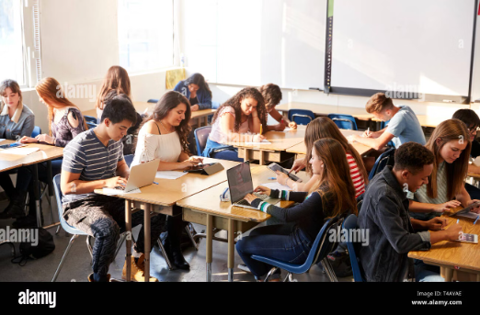
Цели занятия
Основы веб-разработки
Безопасность в офисе и цифровой среде
Понять ключевые принципы создания сайтов.
Изучить базовые правила техники безопасности.
От идеи до готового проекта.
Процесс дизайна и инструменты.

Slide 3
5 ключевых правил безопасности
Проверяйте кабели и избегайте перегрузки розеток. Это предотвращает возгорания.
Поддерживайте порядок на рабочем месте. Организованные кабели снижают риск спотыкания.
Берегите зрение: правило 20-20-20. Каждые 20 минут смотрите вдаль 20 секунд.
Используйте сложные пароли и двухфакторную аутентификацию (2FA). Это укрепляет цифровую защиту.
Регулярно создавайте резервные копии данных и кода. Храните их на Google Drive или Git.

Slide 4

Что такое Всемирная паутина?
1
Соединение браузеров и серверов
Паутина соединяет через протоколы HTTP/HTTPS.
2
Документы и стили
Состоит из HTML (документы), CSS (стили) и JavaScript (скрипты).
3
Протоколы и стандарты
Работает на основе стандартов W3C для совместимости.
Всемирная паутина — это глобальная сеть, предназначенная для обмена данными. Она позволяет браузерам, таким как Chrome или Firefox, взаимодействовать с серверами.

Slide 5





Клиент-серверная модель
Клиент (браузер)
Отправляет запросы, например, на открытие сайта.
Сервер
Отвечает, предоставляя HTML, изображения, данные.
HTTP протокол
Передача данных без сохранения состояния (stateless).
Пример
Вы вводите example.com, сервер отправляет страницу.
Эта модель — основа работы интернета. Ваш браузер — это клиент, который запрашивает информацию. Серверы хранят информацию и отвечают на эти запросы.

Slide 6



HTTP vs. HTTPS
HTTP
HTTPS
Преимущества HTTPS
Данные передаются без шифрования. Уязвимы для перехвата и изменения.
Использует TLS для шифрования. Защищает данные от перехвата.
Защита логинов, паролей. Улучшает SEO и повышает доверие.
Разница между HTTP и HTTPS критична для безопасности данных. HTTPS обеспечивает шифрование, защищая вашу информацию в сети.

Slide 7



Домен, хостинг и DNS
DNS
2
Переводит домен в IP-адрес, например, 192.0.2.1.
Домен
1
Адрес сайта, например, example.com.
Хостинг
3
Сервер для хранения файлов сайта.

Slide 8
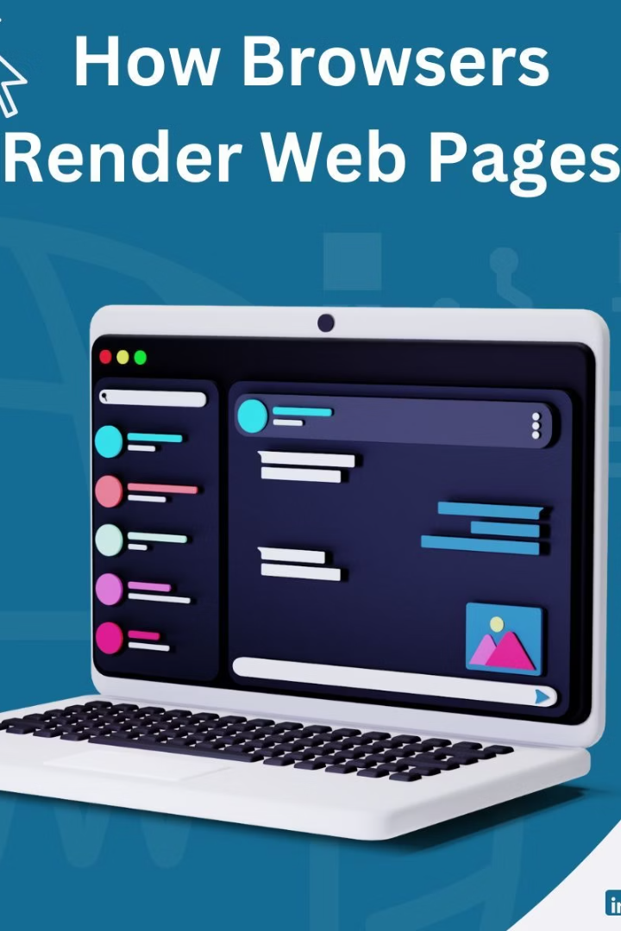
Как браузер рендерит страницу
HTML
Создает структуру страницы
CSS
Применяет стили (рендер-дерево) для оформления.
JavaScript
Добавляет интерактивность и динамику.
Браузер последовательно обрабатывает эти элементы. Это позволяет ему превращать код в визуальный интерфейс.

Slide 9

Введение в веб-дизайн

Slide 10





Исследование пользователей
Интервью
Опросы
Карты пути
Разговоры с пользователями для понимания их потребностей.
Сбор данных о предпочтениях через анкеты.
Визуализация шагов пользователя на сайте.
Персона
Создание портрета типичного пользователя.
Понимание вашей аудитории – первый шаг. Используйте интервью, опросы и карты пути пользователя. Цель — создать детальную персону пользователя. Например, Анна, студентка, ищет удобный интерфейс.

Slide 11
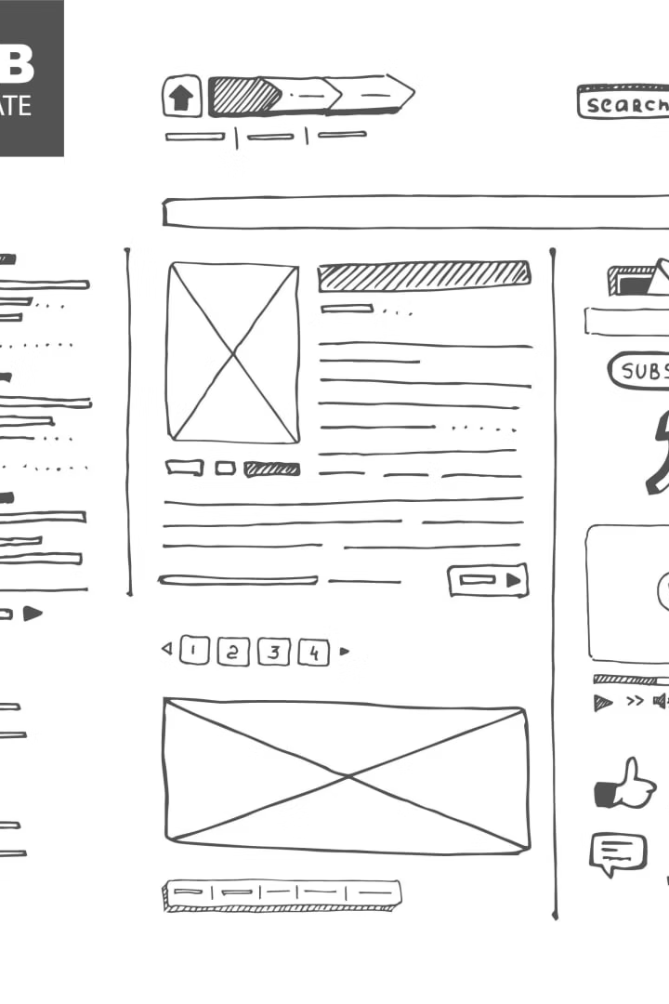
Вайрфреймы
1
Основа дизайна:
Вайрфреймы закладывают фундамент для веб-страницы.
2
Низкая детализация:
Это схематичные наброски, созданные на бумаге или в Figma.
3
Фокус на структуре:
Главное — расположение элементов и их иерархия.
4
Инструменты:
Используются программы вроде Balsamiq или Figma.

Slide 12
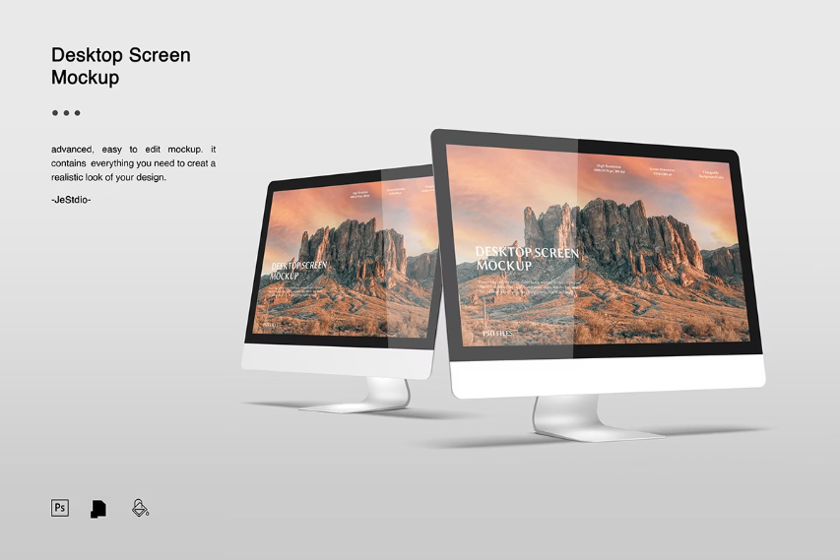
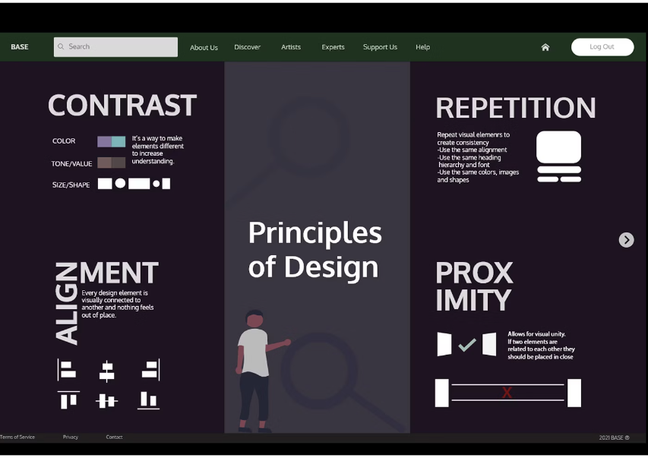
Мокапы и прототипы
Мокапы
Прототипы
Детализированные, статичные макеты. Они показывают, как будет выглядеть конечный продукт. Используются программы типа Figma.
Кликабельные версии макетов. Позволяют тестировать взаимодействие. Проводятся юзабилити-тесты. Например, кнопка "Купить" в интернет-магазине.

Slide 13
Адаптивный дизайн
Mobile-first
Медиа-запросы
Начните дизайн с мобильных устройств.
CSS для адаптации под разные экраны.
1
2
3
Flexbox и Grid
Используйте CSS для гибких сеток.
Адаптивный дизайн обеспечивает корректное отображение на всех устройствах. Начните с подхода Mobile-first. Используйте CSS Flexbox, Grid и медиа-запросы. Ваш сайт будет отлично выглядеть на телефоне, планшете и ПК.

Slide 14
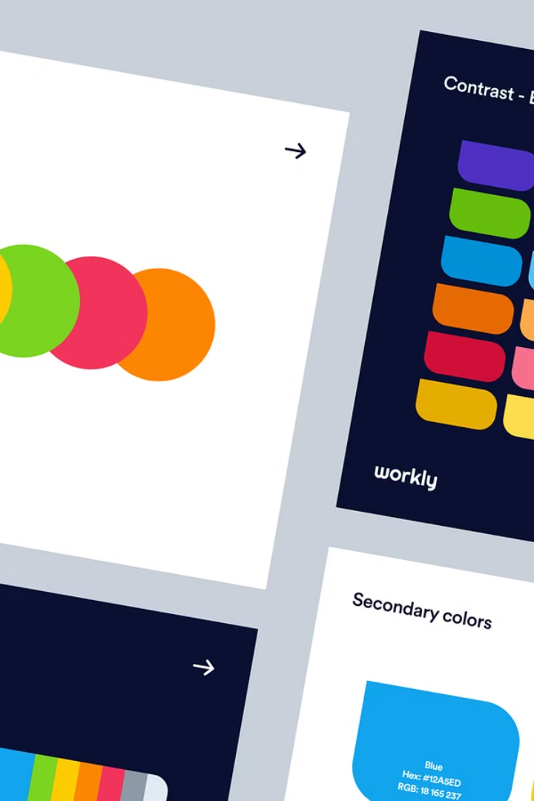
Цвет и типографика
Цветовая палитра
Выберите 3-5 основных цветов для бренда. Цвета влияют на эмоции и узнаваемость.
Веб-шрифты
Используйте Google Fonts или Adobe Fonts. Шрифты должны быть легко читаемыми.
Контрастность
Обеспечьте высокий контраст текста для доступности. Стандарт WCAG 2.1.
Цвет и типографика создают визуальный стиль. Подберите брендовую палитру из 3-5 цветов. Используйте веб-шрифты, например, Roboto и Open Sans. Важно обеспечить хороший контраст для удобства чтения.

Slide 15



Визуальная иерархия
Паттерны чтения
1
Используйте Z- или F-образные паттерны.
Пробелы
2
Выделяйте ключевые элементы свободным пространством.
Сетки
3
Обеспечивайте порядок и выравнивание с помощью сеток.
Визуальная иерархия направляет внимание пользователя. Используйте паттерны чтения, такие как Z-образный. Выделяйте важные элементы с помощью пробелов. Сетки, например 12-колоночная, помогают поддерживать порядок и структуру.

Slide 16
Производительность сайта
Оптимизация изображений
1
Используйте форматы WebP и сжатие файлов.
Ленивая загрузка
2
Активируйте loading="lazy" для контента ниже сгиба.
Минификация кода
3
Удалите лишние пробелы и комментарии в CSS/JS.
Скорость загрузки сайта критически важна. Оптимизируйте изображения, используя WebP и сжатие. Включите ленивую загрузку (loading="lazy"). Минифицируйте CSS и JavaScript. Быстрый сайт улучшает пользовательский опыт и SEO.

Slide 17








Доступность (Accessibility)
Навигация с клавиатуры
Alt-текст для изображений
Обеспечьте удобство использования сайта без мыши.
Добавляйте описания для людей с нарушением зрения.
Проверка контраста
ARIA-метки
Используйте инструменты, такие как WebAIM Contrast Checker.
Используйте для экранных читалок.
Доступность делает сайт удобным для всех пользователей. Поддерживайте навигацию с клавиатуры. Добавляйте alt-текст к изображениям. Используйте ARIA-метки для экранных читалок. Проверяйте контрастность текста и фона.

Slide 18

Инструменты веб-разработки

Slide 19
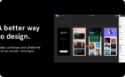
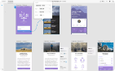

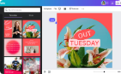
Инструменты дизайна
Figma
Adobe XD
Sketch
Canva
Онлайн-инструмент для совместной работы. Идеален для интерфейсов.
Отлично подходит для прототипирования. Интеграция с Adobe Suite.
Популярный выбор для macOS. Большая библиотека плагинов.
Простой инструмент для быстрых макетов и графики. Удобен для новичков.
Существует множество инструментов для веб-дизайна. Figma — для совместной работы. Adobe XD — для детализированных прототипов. Sketch — для macOS с плагинами. Canva — для быстрых и простых макетов.

Slide 20
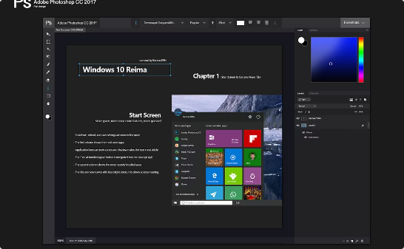
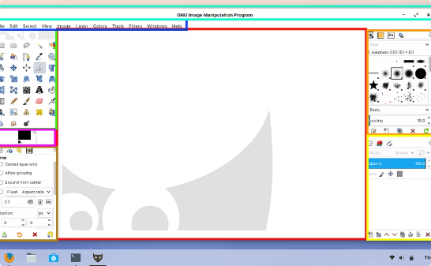
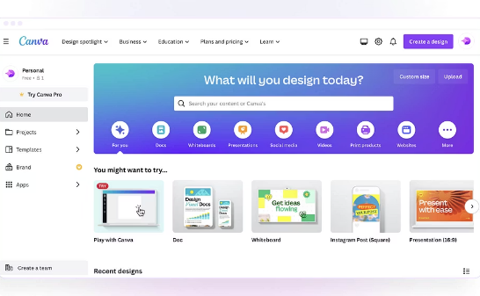
Графические редакторы: Работа с визуалом
Photoshop/Illustrator
GIMP
Canva
Профессиональная обработка изображений и векторной графики.
Бесплатная альтернатива с открытым исходным кодом.
Простой инструмент для баннеров и быстрой графики.

Slide 21
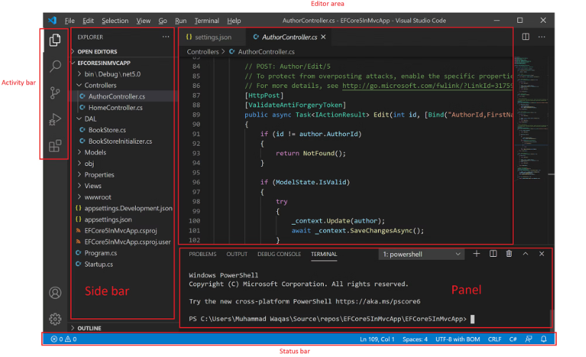
Редакторы кода: Писать код удобно
VS Code
Бесплатный редактор с большим количеством плагинов.
Emmet для быстрой верстки.
Prettier для форматирования кода.
WebStorm
Мощная среда разработки для веб-проектов.
Sublime Text
Легкий и очень быстрый текстовый редактор.

Slide 22





DevTools браузера: Инструменты для отладки
Elements
Network
Performance
Инспекция и редактирование HTML/CSS в реальном времени.
Анализ скорости загрузки всех ресурсов страницы.
Проверка производительности и скорости рендеринга.
Lighthouse
Комплексный аудит SEO, доступности, и скорости.

Slide 23

Системы контроля версий: Управление кодом
1
Git: Основы
Ключевые команды: commit (сохранение), push (отправка), pull (получение изменений).
2
Платформы
GitHub, GitLab, Bitbucket – для хостинга репозиториев и командной работы.
3
Рабочий процесс
Pull-request для совместной разработки и проверки кода.

Slide 24

CSS-фреймворки: Ускорение стилизации
Bootstrap
Tailwind CSS
Набор готовых компонентов для быстрого прототипирования.
Утилитарный подход для быстрой кастомизации стилей.
Кнопки, формы, навигационные панели.
Позволяет создавать уникальный дизайн.
Отзывчивый дизайн из коробки.
Минимальный размер и гибкость.
Material UI
Реализация Material Design для React-приложений.
Современный, чистый интерфейс.
Широкий выбор компонентов.

Slide 25








Современный CSS: Гибкость и адаптивность
Flexbox
Grid
Одномерная раскладка элементов (строки или столбцы).
Двумерная сетка для сложных и адаптивных макетов.
clamp()
CSS-переменные
Функция для адаптивных размеров: font-size: clamp(16px, 2vw, 18px).
Позволяют переиспользовать значения: --color: #333;

Slide 26





JavaScript и ES6+: Интерактивность сайта
Основы
let, const, стрелочные функции (() => {}).
Модули
import/export для структурированного кода.
Fetch API
Запросы к серверу: fetch('/api').
Async/await
Упрощение асинхронных операций с промисами.

Slide 27




Фреймворки фронт-энда: Динамичные интерфейсы
React
Популярный фреймворк с компонентным подходом.
Vue
Легкий и интуитивный фреймворк для начинающих.
Svelte
Компилируется в чистый JavaScript, без виртуального DOM.
Angular
Мощный фреймворк для крупных корпоративных приложений.

Slide 28








Бэк-энд технологии: Серверная часть
Node.js
JavaScript на сервере для создания высокопроизводительных приложений.
Python
С фреймворками Django (структурированный) и Flask (легкий).
PHP
Популярен для WordPress и Laravel-проектов.
Go
Для создания очень быстрых и эффективных серверных приложений.

Slide 29



Важные ссылки
Биржа труда
https://skills.enbek.kz/ru/course-catalog/course/1056
Курс Веб-разработка для начинающих: HTML и CSS
https://stepik.org/course/38218/promo
Курс HTML CSS JS
https://stepik.org/course/135466/promo

